Slide 1


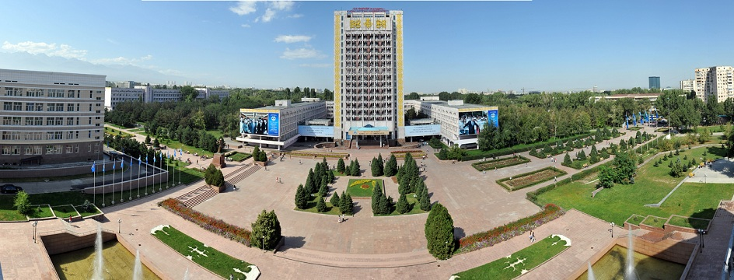

Slide 2

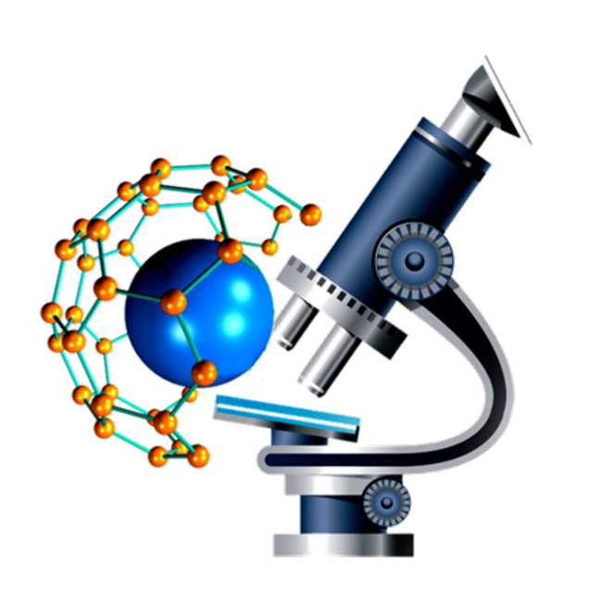
Кафедра
биотехнологии

Slide 3

Кафедра является выпускающей по специальности «Биотехнология» - бакалавриат, магистратура, докторантура
По специальности: 5B070100 – Биотехнология бакалавриат,
6М070100 – Биотехнология магистратура,
6D070100 – Биотехнология докторантура.
Бакалавриат: 5B070100 -Биотехнология
Специализация "Клеточная и молекулярная биотехнология"
Специализация "Пищевая биотехнология"
Специализация "Биотехнология микроорганизмов"
Специализация "Биотехнология окружающей среды"
Магистратура: 6М070100 – Биотехнология
Специализация " Клеточная и молекулярная биотехнология"
Специализация " Биотехнология микроорганизмов"
Специализация "Пищевая биотехнология"
Специализация "Экологическая биотехнология"
Докторантура: 6D070100 – Биотехнология
Специализация "Экологическая биотехнология"
Специализация "Биотехнология микроорганизмов"
Специализация "Клеточная и молекулярная биотехнология"
Специализация "Пищевая биотехнология"

Slide 4
Кафедра является выпускающей по специальности «Биотехнология» - бакалавриат, магистратура, докторантура
По специальности: 5B060700 –Биология бакалавриат,
6M060700 – Биология магистратура,
6D060700 – Биология докторантура.
Бакалавриат: 5B060700 –Биология
Специализация "Микробиология"
Специализация "Экология микроорганизмов"
Магистратура: 6M060700 – Биология
Специализация "Микробиология"
Специализация "Экология микроорганизмов"
Докторантура: 6D060700 – Биология
Специализация "Микробиология"
Специализация "Экология микроорганизмов"

Slide 5
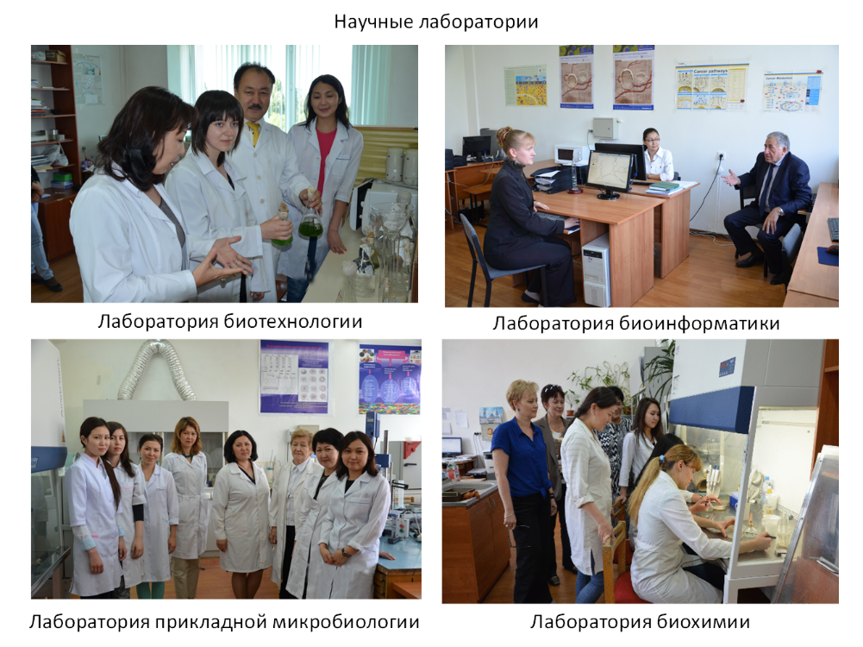

Slide 6
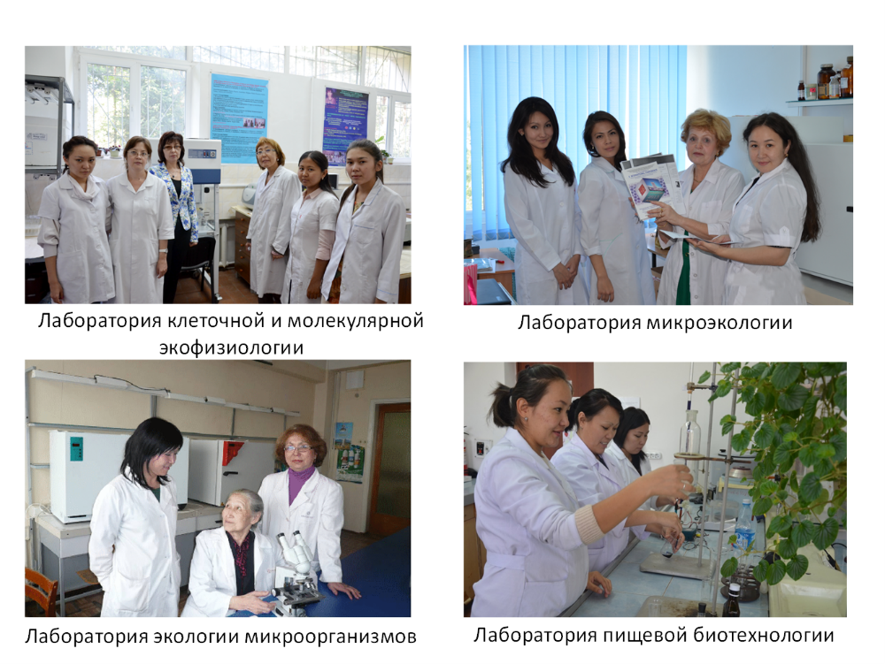

Slide 7
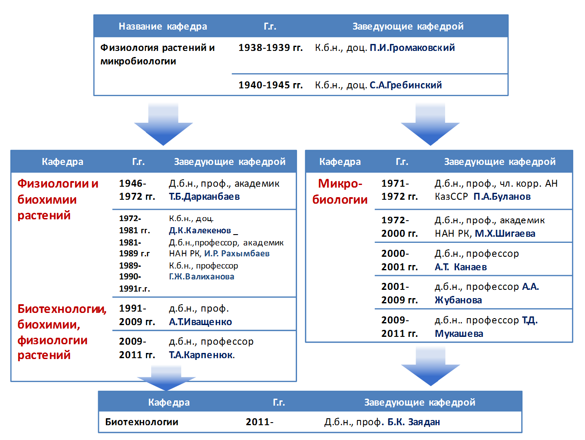
История кафедры

Slide 8
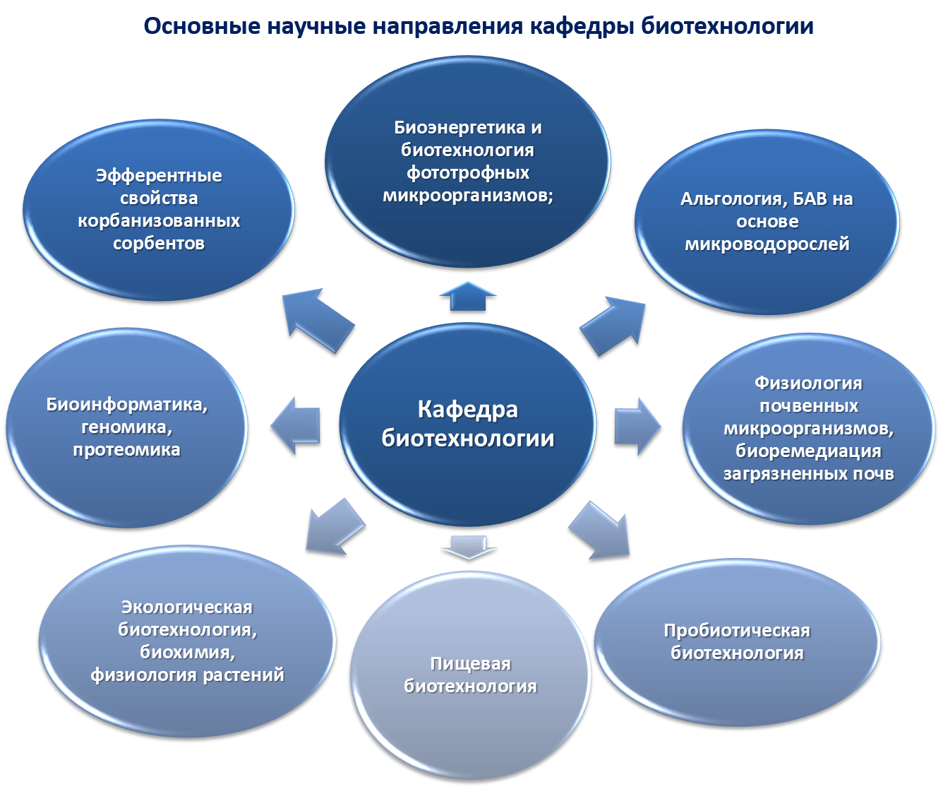

Slide 9
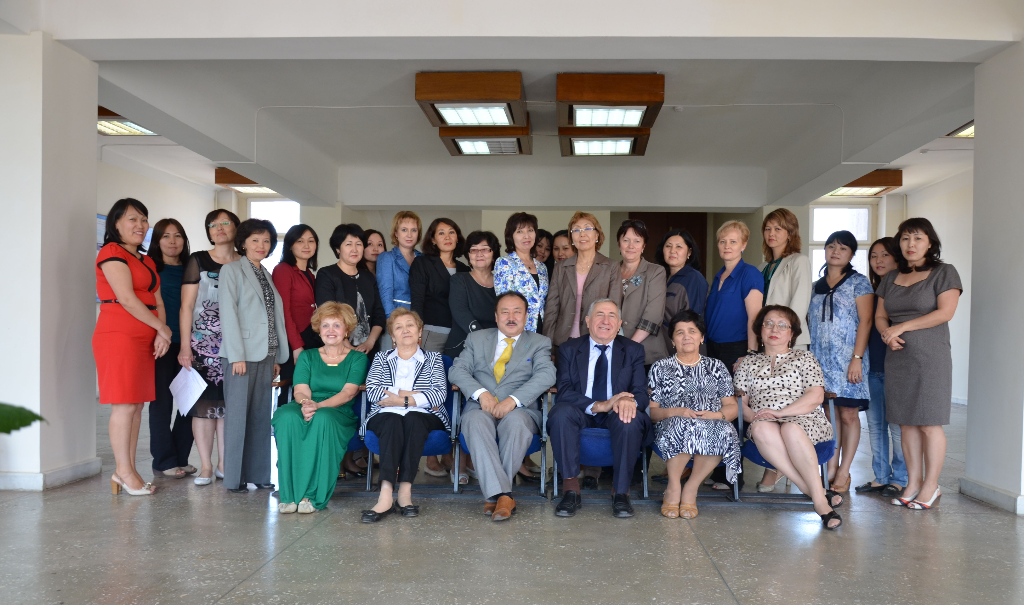
ППС кафедры биотехнологии

Slide 10
